Slide 1
Projekt Końcowy
Michał Cichy
ZDtestPol104
[projekt końcowy SELECTSHOP.PL]

Slide 2
Krótko o projekcie
Charakterystyka testowanej aplikacji Sklep internetowy SELECTSHOP to jest jeden z najpopularniejszych sklepów oferujących bardzo szeroki asortyment skate/snow dostępnych na polskim rynku. Użytkownicy sklepu mają możliwość zakupu odzieży, sprzętu, obuwia, sprzeęu sportowego oraz akcesoriów z nim związanych.
Dlaczego ta aplikacja?
Podczas testów skupiłem się na module tworzącym konto użytkownika w sekcji REJESTRACJA, ponieważ sam jestem ich klientem i podczas rejestrowania konta znalazłem kilka błędów. Proces rejestracji konta jest wg mnie bardzo ważnym i niezbędnym modułem aby sklep spełniał swoją funkcję dlatego uważam, że moduł “REJESTRACJA” powinien walidować znaki “#”, „%” oraz inne specjalne i nie akceptować pustych znaków. Inne branżowe sklepy internetowe nie dają możliwości rerejestrowania konta na nieistniejący adres email lub hasło składające się ze spacji.
Co udało się zrobić: Przypadki testowe w Test Rail Zgłoszenie defektów w Jira Testy eksploracyjne w Selenium IDE Scenariusz napisany w BDD Przygotowanie specyfikacji na potrzeby projektu końcowego

Slide 3
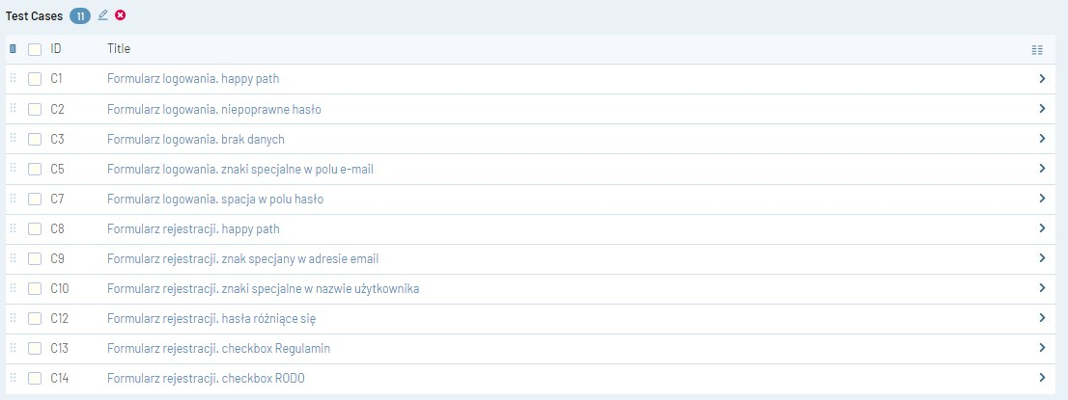
Specyfikacja
Przykładowe warunki testowe/przypadki napisane na podstawie specyfikacji:
https://github.com/ciichy/SdA-projekt-koncowy/blob/main/TestRail/testcases.jpg https://michalcichy.testrail.io/index.php?/suites/view/1
Notes:
3

Slide 4
Ryzyka Projektowe oraz Produktowe
Ryzyka projektowe:
Ograniczony czas używania narzędzi TestRail i Jira (14dniowe demo),
Tylko 1 osoba,
Niska jakość wymagań i brak pełnej specyfikacji,
Brak osoby decyzyjnej ze strony klienta,
Mała ilość czasu.
Ryzyka produktowe:
Strona jest już uruchomiona i użytkowana przez klientów,
Przestarzałe oprogramowanie.

Slide 5
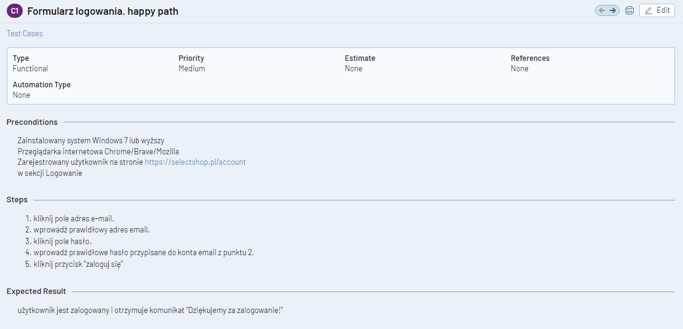
Przypadki testowe w narzędziu
Zrzut ekranu przykładowego przypadku testowego.
Notes:
5

Slide 6
Sesja eksploracyjna
karta sesji eksploracyjnej:
ID Sesji: MC01
Tester | Michał Cichy |  |  | Data | 27.09.2022
Czas Rozpoczęcia | 9:30 |  |  | Czas Zakończenia | 14.00
Cel | Celem testów jest sprawdzenie funkcji modułu rejestracji nowego użytkownika na stronie http://www.selectshop.pl
Znalezione Błedy | 1. Pole „adres e-mail” przyjmuje znaki niedopuszczalne w adresie tj. #, $, %, itp. 2. Nieprecyzyjne komunikaty dot. wprowadzania długości haseł 3. Wprowadzające w błąd komunikaty dot. konkretnych checkboxów
Dalsza analiza | Rekomenduję dalsze testy eksploracyjne związane z pozostałymi modułami gdyż być może i w nich ukrywają się jakieś nieodnalezione błędy.

Slide 7
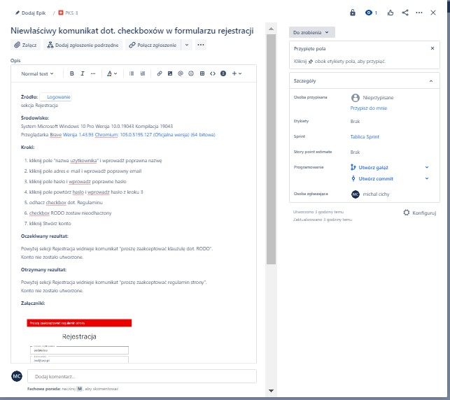
Raportowanie defektów w narzędziu JIRA
Zrzut ekranu przykładowego raportu z awarii:
Notes:
7

Slide 8
Elementy dodatkowe
Nagrywanie testów za pomocą Narzędzia Selenium IDE.
Korzystanie z narzędzi deweloperskich w przeglądarce internetowej.
Wysyłanie request’ów za pomocą narzędzia Postman, (GET, POST, PUT, DELETE).
Przepisanie wybranego przypadku testowego za pomocą Behavior Driven Development.
Link do mojego Githuba z powyższą zawartością:
https://github.com/ciichy/SdA-projekt-koncowy

